Slide 1
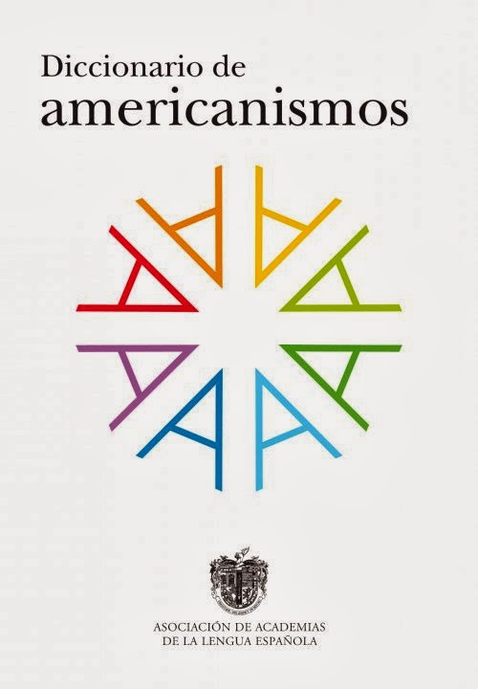

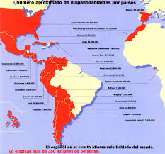
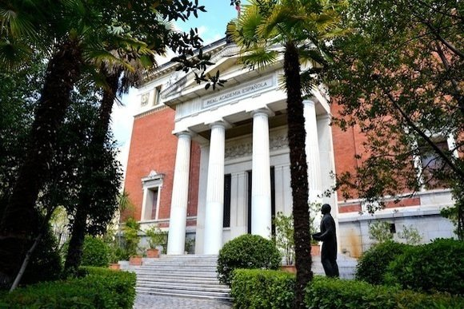

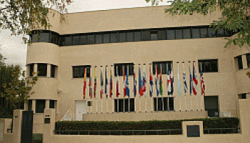



SEMINARIO I.
EL ESPAÑOL EN EL MUNDO HOY

Slide 2




EL ESPAÑOL EN EL MUNDO HOY
CIFRAS
En 2016, más de 472 millones de personas tienen el español como lengua materna. A su vez, el grupo de usuarios potenciales de español en el mundo (cifra que aglutina al grupo de dominio nativo, al grupo de competencia limitada y al grupo de aprendices de lengua extranjera) alcanza casi 567 millones.
El español es la segunda lengua materna del mundo por número de hablantes, tras el chino mandarín, y también la segunda lengua en un cómputo global de hablantes (dominio nativo + competencia limitada + estudiantes de español).
Por razones demográficas, el porcentaje de población mundial que habla español como lengua nativa está aumentando, mientras que la proporción de hablantes de chino e inglés desciende.
En 2016, el 7,8 % de la población mundial es hispanohablante (esos casi 567 millones de usuarios potenciales de español mencionados en la primera línea). Las previsiones estiman que en 2050 los hispanohablantes seguirán siendo el 7,8 % de la población mundial. Sin embargo, dichas previsiones también pronostican que, en 2100, este porcentaje se situará en el 6,6 %, debido fundamentalmente al descenso de la población de los países hispanohablantes.
Más de 21 millones de alumnos estudian español como lengua extranjera.
GRAMÁTICA
Y PRAGMATICA DEL ESPAÑOL.
BLOQUE I.
José Luis Herrero

Slide 3
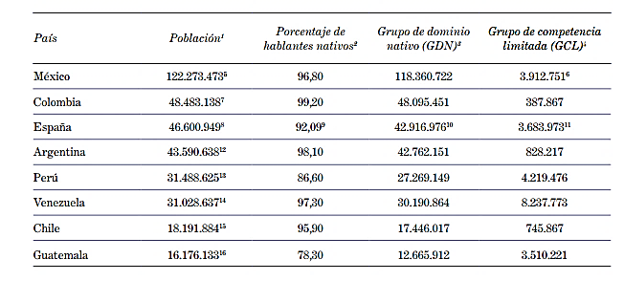
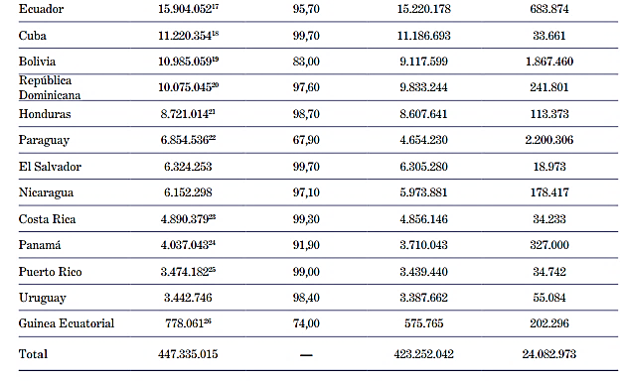
EL ESPAÑOL EN EL MUNDO HOY
GRAMÁTICA
Y PRAGMATICA DEL ESPAÑOL.
BLOQUE I.
José Luis Herrero

Slide 4
EL ESPAÑOL EN EL MUNDO HOY
PREVISIÓN DE CRECIMIENTO
El análisis de la evolución demográfica de las cinco lenguas más habladas del mundo –chino, inglés, español, hindi y árabe– entre 1950 y 2050 refleja que, en términos relativos, la proporción de hablantes de chino e inglés desciende por razones de demografía mundial. Por el contrario, tanto el español como el hindi están conociendo un aumento moderado, pero continuo, de su número de hablantes. El árabe, aunque muestra un nivel menor de uso, presenta un mayor crecimiento relativo.
Conviene añadir que el aumento de la población hispanohablante en 2050 no estará sustentado únicamente en el crecimiento demográfico de los países en los que el español es la lengua oficial. En 2060, Estados Unidos será el segundo país hispanohablante del mundo, después de México. Las estimaciones realizadas por la Oficina del Censo de los Estados Unidos hablan de que los hispanos serán 119 millones en 2060. Eso supondrá que el 28,6 % de la población estadounidense, casi uno de cada tres residentes en Estados Unidos, será hispano.
GRAMÁTICA
Y PRAGMATICA DEL ESPAÑOL.
BLOQUE I.
José Luis Herrero

Slide 5
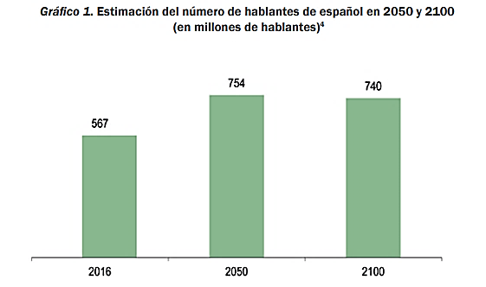
EL ESPAÑOL EN EL MUNDO HOY
PREVISIÓN DE CRECIMIENTO
Hoy habla español el 7,8 % de la población mundial6 . Además, las proyecciones indican que el peso de la comunidad hispanohablante en 2050 permanecerá inalterado. No así en 2100, que disminuirá de manera significativa, debido fundamentalmente al descenso de la población de los países hispanohablantes, que cederán definitivamente el testigo a la India y a buena parte de los países del África Subsahariana como motores del crecimiento de la población mundial.
GRAMÁTICA
Y PRAGMATICA DEL ESPAÑOL.
BLOQUE I.
José Luis Herrero

Slide 6
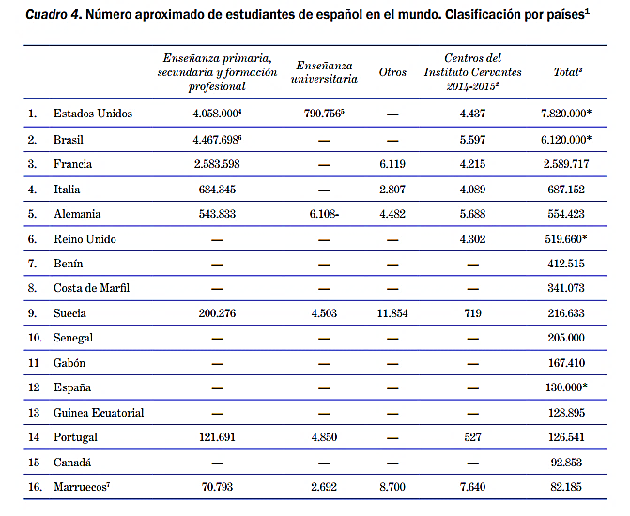
EL ESPAÑOL EN EL MUNDO HOY
ESPAÑOL COMO LENGUA EXTRANJERA
GRAMÁTICA
Y PRAGMATICA DEL ESPAÑOL.
BLOQUE I.
José Luis Herrero

Slide 7
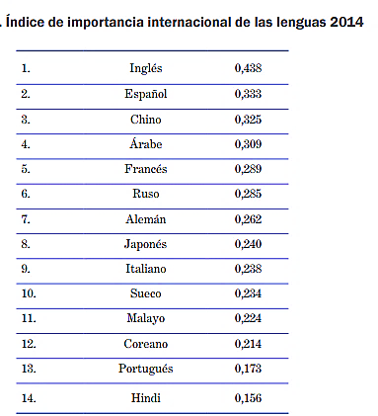
EL ESPAÑOL EN EL MUNDO HOY
LAS LENGUAS “IMPORTANTES”
GRAMÁTICA
Y PRAGMATICA DEL ESPAÑOL.
BLOQUE I.
José Luis Herrero

Slide 8
EL ESPAÑOL EN EL MUNDO HOY
EL ESPAÑOL EN INTERNET
El español es la tercera lengua más utilizada en la red.
El 7,9 % de los usuarios de Internet se comunican en español.
El uso del español en la red ha experimentado un crecimiento del 1123 % entre los años 2000 y 2013.
España y México se encuentran entre los 20 países con mayor número de usuarios de Internet. El español es la segunda lengua más utilizada en las dos principales redes sociales del mundo: Facebook y Twitter.
El número de usuarios de Facebook en español coloca a este idioma a gran distancia del portugués y del francés.
El potencial de crecimiento del número de usuarios de Facebook en español es aún muy grande en comparación con el del inglés.
El español es la segunda lengua más utilizada en Twitter en ciudades mayoritariamente anglófonas como Londres o Nueva York.
El español es la segunda lengua más importante de Wikipedia por número de visitas.
GRAMÁTICA
Y PRAGMATICA DEL ESPAÑOL.
BLOQUE I.
José Luis Herrero

Slide 9
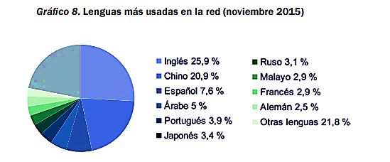
EL ESPAÑOL EN EL MUNDO HOY
EL ESPAÑOL EN INTERNET
GRAMÁTICA
Y PRAGMATICA DEL ESPAÑOL.
BLOQUE I.
José Luis Herrero

Slide 10
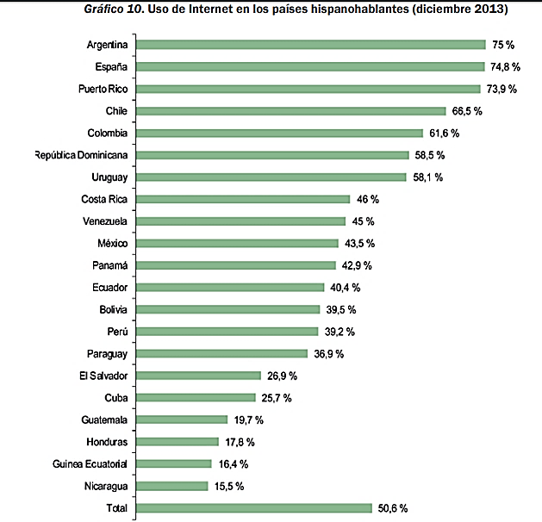
EL ESPAÑOL EN EL MUNDO HOY
EL ESPAÑOL EN INTERNET
GRAMÁTICA
Y PRAGMATICA DEL ESPAÑOL.
BLOQUE I.
José Luis Herrero

Slide 11
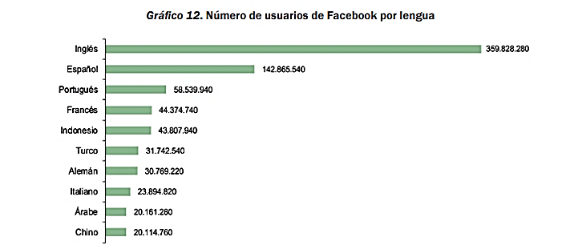
EL ESPAÑOL EN EL MUNDO HOY
EL ESPAÑOL EN INTERNET
GRAMÁTICA
Y PRAGMATICA DEL ESPAÑOL.
BLOQUE I.
José Luis Herrero

